Slide 1
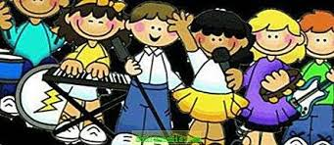
3. РАЗРЕД МУЗИЧКА КУЛТУРА
НАЈЛЕПША МАМА НА СВЕТУ

Slide 2
Данас ћемо научити пјевати пјесму коју ћете моћи отпјевати својој мами за Осми март.

Slide 3
Одакле нам очи, родила их мајка,
Одакле нам уши, родила их мајка,
Одакле нам руке, родила их мајка,
Све на свету родила је мајка!
Лети песма око света,
лепша, лепша него бајка,
нема детета ни цвета,
нема док не роди мајка
У животу ја сам срела
многе, многе, добре жене,
ал' је само једна мајка
хтела да роди баш мене!
Моја мама,лепа мама,
само једна, наша мама"
Благо нама благо вама благо свима

Slide 4
Задатак за самосталан рад:
Научити пјевати пјесму „Најлепша мама на свету“

